Slide 1
110-1 五年級 英文科 課程計畫
連偉蓉

Slide 2
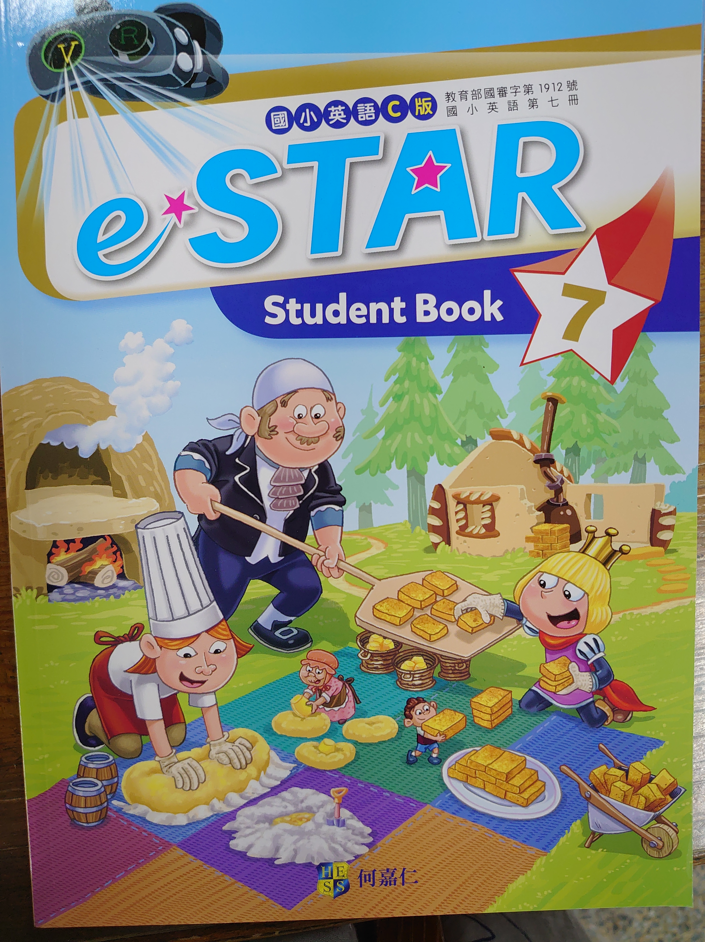
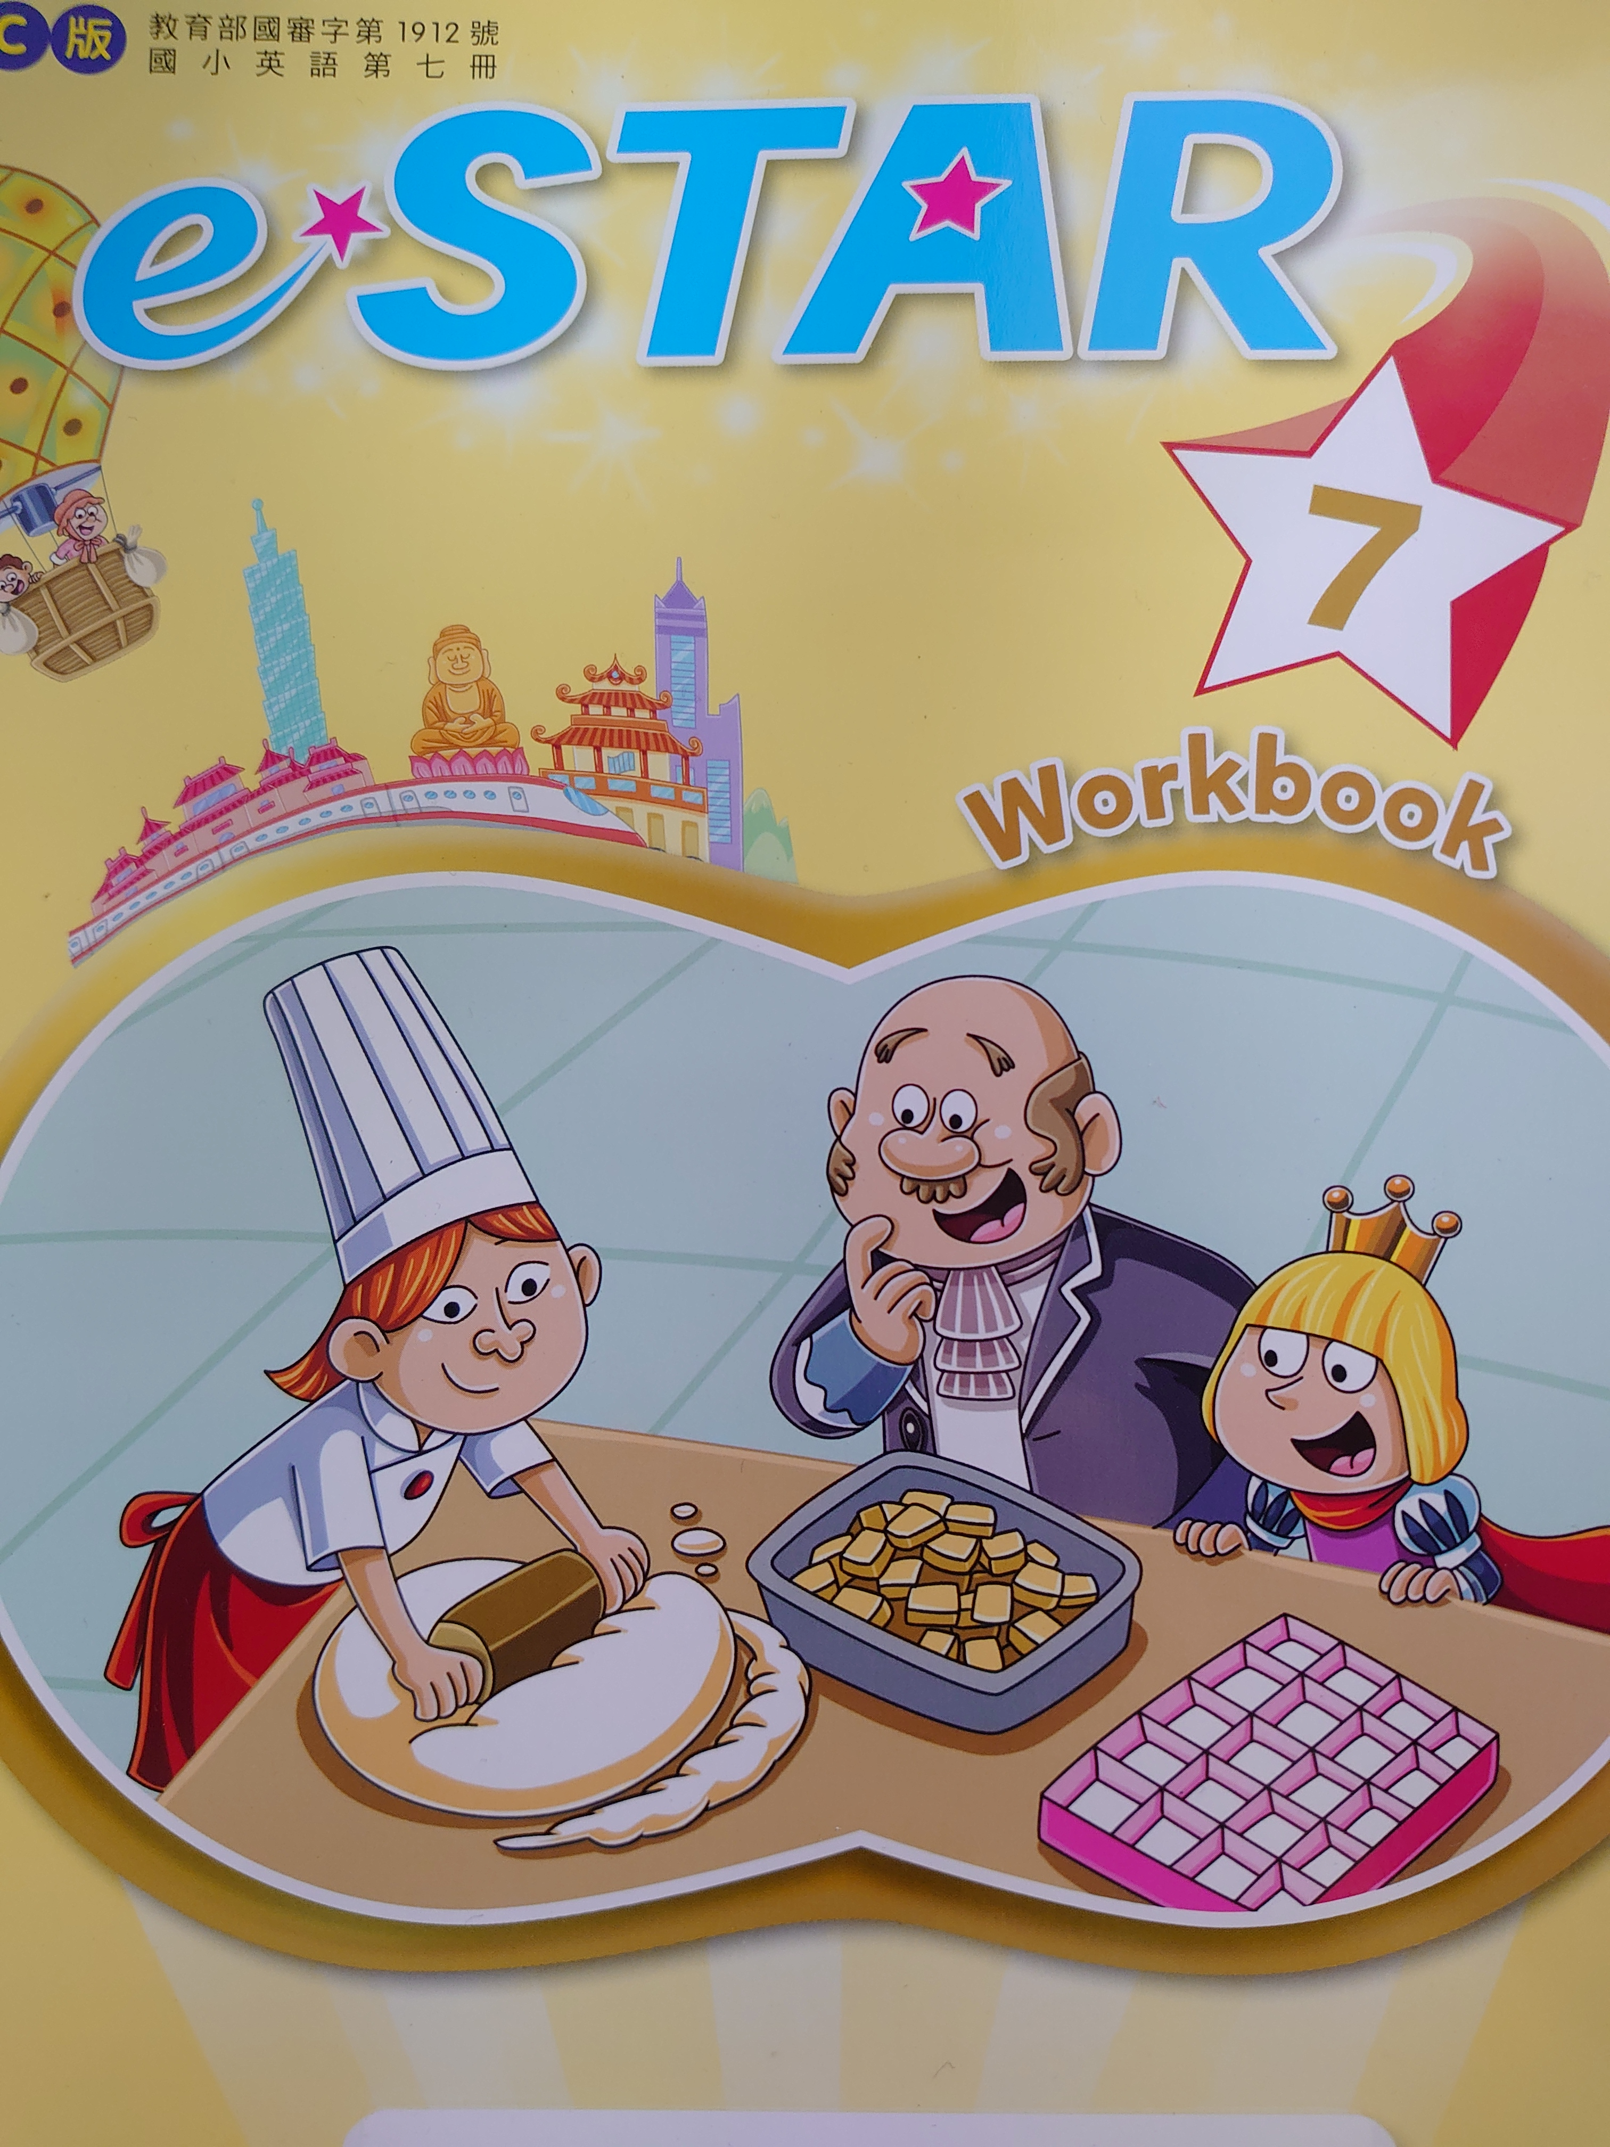
教材教法 任務導向,溝通式教學法

Slide 3
教學計劃
教學目標: 增進英文聽說讀寫能力
預計教學進度: 課本每單元/3週
繪本:2~3本/學期
上課方式：聽說讀寫的演練

Slide 4
評量方式
定期評量
多元評量
學期成績
紙筆評量 ： 40%
期中+期末考
多元評量 ： 60%
口說 / 聽力 / 作業書寫 / 讀者劇場
學習態度 (課堂參與/表現)

Slide 5
親師合作
每週 三節 英文課 (外師 一節,暫定10月)
每週 二次 作業 ( 書寫 或 聽讀口說練習 ) 準時繳交
每週 單字/句型 小考 (請家長簽名)
上課必備: 螢光筆 鉛筆 橡皮擦 課本

Slide 6
重要記事
10/5 英語學力檢測
11/3 期中考試 (Starter unit ~ Review 1)
12/29 英語演說比賽 (3-4分鐘)
1/13 期末考試 (Unit 3 ~ Review 2)

